Slide 1
Deteção de rumores em microblogs por via de interação de utilizadores
Adriana Meireles a82582
Nuno Silva a78156
Pedro Pinto a82535
Grupo 41
Orientadores: Professor Paulo Novais Professor Marco Gomes

Slide 2



Contextualização
Transmissão de informação em tempos de pandemia, em plataformas microblogging.

Slide 3
Rumor
''um pedaço de informação/história, não validada, comunicada entre pessoas''.
'(...) uma alegação cuja veracidade está em dúvida e não possui uma fonte clara, mesmo que suas origens e intenções ideológicas ou partidárias sejam claras.''
Dicionário de Oxford
Sardar Hamidian e Mona Diab

Slide 4
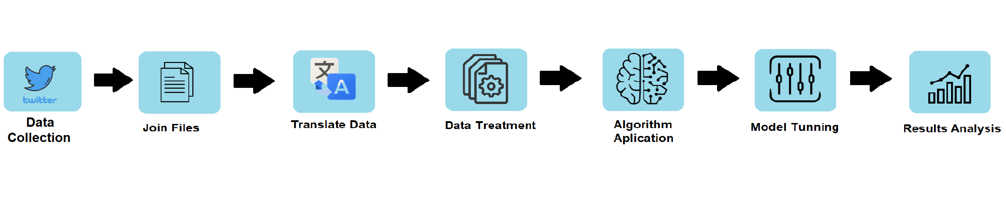

Slide 5
Dataset
Nº Linhas: 10712;
Nº Colunas: 35 (“tweet”, ”Number_of_likes”, ”Number_of_replies”,...);
Composto por diversas entidades:
Saúde (“WHO”, “CDC”, “NHS”, …);
Políticos (“Donald Trump”, “Boris Johnson”,...);
Outros;
Hashtags:
COVID19
coronavirus
stayhome
nomask
Método de captura: twint -u amnesty -s “#COVID19”

Slide 6
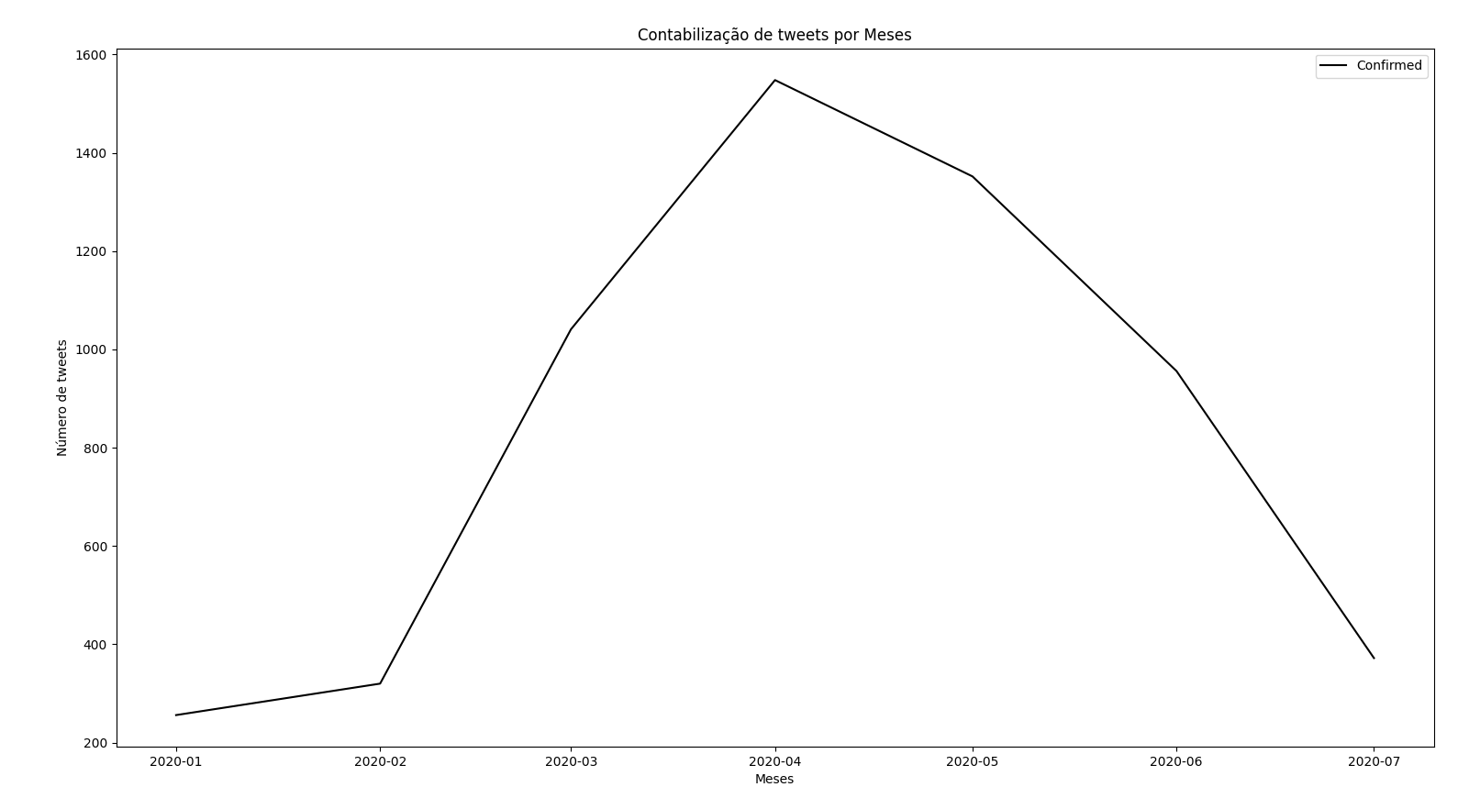
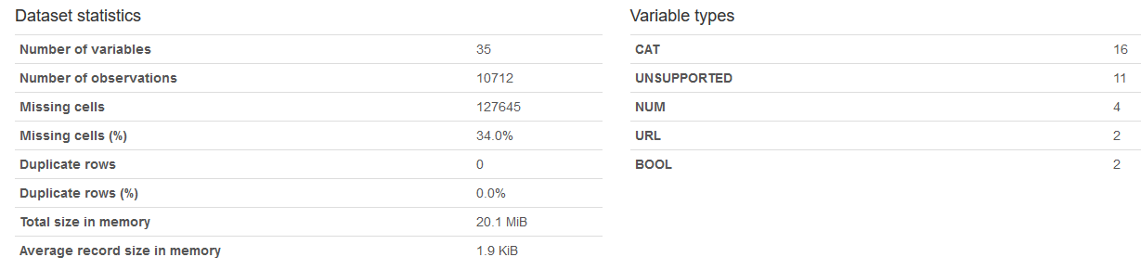
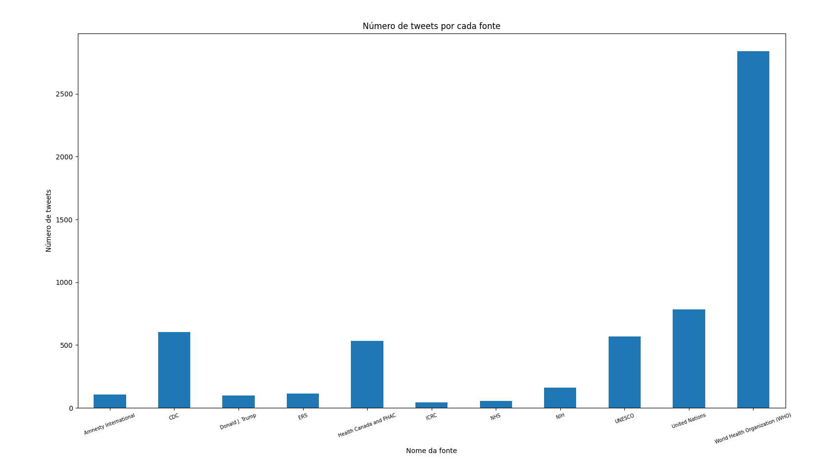
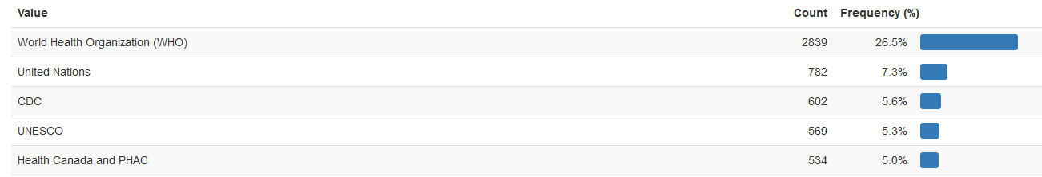
Análise de dados
Foi criado um perfil do dataset através do pandas-profiling

Slide 7
Tratamento de dados
Remoção de:
Colunas desnecessárias: Username, Creation Date, etc..
Sinais de pontuação;
Emojis;
Criação de tokens a partir das strings;
Divisão do Dataset em 70% treino e 30% teste;
Contabilização da frequência de strings;

Slide 8
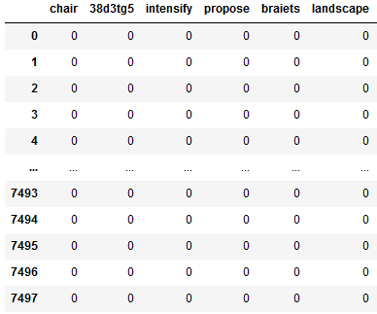
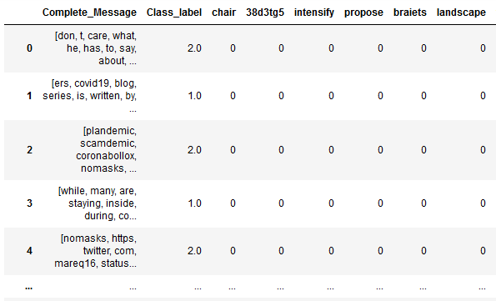
Dataframe gerado novo Dataframe de treino

Slide 9


Algoritmo - Classificadores Naive Bayes

Slide 10
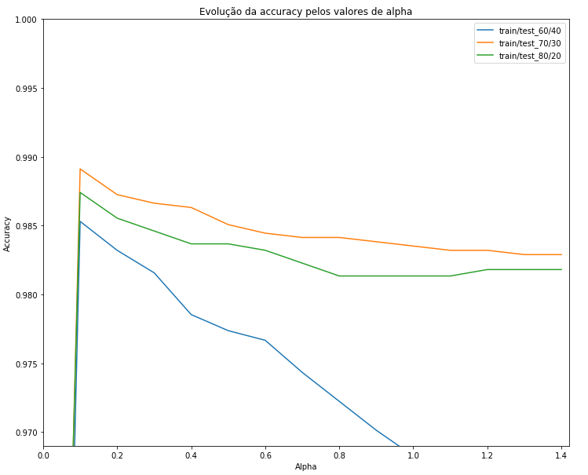
Tunning do modelo
DEFEW

Slide 11
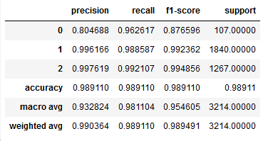
Resultados
Precision
Recall
F1-Score
Accuracy
Macro Avg

Slide 12
Conclusão
Implementação de outras abordagens:
análise sentimental;
Random Forest;
TF-IDF / BM25;
Apresentação de uma análise sobre os utilizadores que publicaram rumores previstos

Slide 13
Deteção de rumores em microblogs por via de interação de utilizadores
Adriana Meireles a82582
Nuno Silva a78156
Pedro Pinto a82535
Grupo 41
Orientadores: Professor Paulo Novais Professor Marco Gomes

